Slide 1
Oceanografia Química – Práticas
Aula 07
Profa. Juliana Leonel
Oceanografia
Disicplina: Oceanografia Química – Práticas
Profa. Juliana Leonel

Slide 2
UFBA – IGeo -Introdução à Oceanografia
Aula 05 - Preparação de Amostras (em Oceanografia)
Amostras complexas - Água
presença de sais
baixas concentrações dos analítos
contaminação
água intersticial: trocas com o ambiente

Slide 3
UFBA – IGeo -Introdução à Oceanografia
Aula 05 - Preparação de Amostras (em Oceanografia)
Amostras complexas - Água
presença de sais

Slide 4
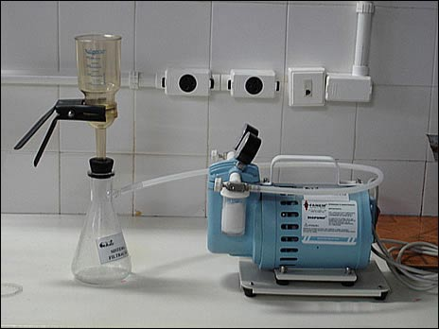
UFBA – IGeo -Introdução à Oceanografia
Aula 05 - Preparação de Amostras (em Oceanografia)

Slide 5
UFBA – IGeo -Introdução à Oceanografia
Aula 05 - Preparação de Amostras (em Oceanografia)
Amostras complexas - Água
baixas concentrações dos analítos
amostradores passivos
amostradores ativos

Slide 6
UFBA – IGeo -Introdução à Oceanografia
Aula 05 - Preparação de Amostras (em Oceanografia)
http://www.google.com.br/url?sa=i&source=images&cd=&cad=rja&uact=8&ved=0CAgQjRw&url=http%3A%2F%2Fwww.recetox.muni.cz%2Findex-en.php%3Fpg%3Dnews%26aid%3D241&ei=xi8xVdjxJZa_sQT2-4DQDg&psig=AFQjCNE5gzeNdxNtFCHIm70DArSu-yAnhw&ust=1429373254724169

Slide 7
UFBA – IGeo -Introdução à Oceanografia
Aula 05 - Preparação de Amostras (em Oceanografia)
http://t3.gstatic.com/images?q=tbn:ANd9GcSl37HwUIUHh9Rp5kxdzWXhyPd3pjv9Ei74zxTPyN8ilIMpTzccKQ

Slide 8
UFBA – IGeo -Introdução à Oceanografia
Aula 05 - Preparação de Amostras (em Oceanografia)
http://sciencenordic.com/sites/default/files/imagecache/440x/Passiv_pr%C3%B8vetaker_Allan_900pxl.jpg

Slide 9
UFBA – IGeo -Introdução à Oceanografia
Aula 05 - Preparação de Amostras (em Oceanografia)
http://www.google.com.br/url?sa=i&source=images&cd=&cad=rja&uact=8&ved=0CAgQjRw&url=http%3A%2F%2Fwww.epa.gov%2Faed%2Fhtml%2Fresearch%2Fshc3.html&ei=JDAxVZ3PF8vdsATBnoCABQ&psig=AFQjCNEcnsV6Ip2yiNIUYYtUKSODJPjWbA&ust=1429373348518659

Slide 10
UFBA – IGeo -Introdução à Oceanografia
Aula 05 - Preparação de Amostras (em Oceanografia)
Amostras complexas - Água
contaminação e outros problemas metodológicos
COD na água do mar

Slide 11
UFBA – IGeo -Introdução à Oceanografia
Aula 05 - Preparação de Amostras (em Oceanografia)
COD na água do mar
1893 - Natterer no Mar Mediterrâneo identificou compostos orgânicos na água mar(ácidos graxos)
1908 - Putter especulou sobre o papel biológico da matéria orgânica dissolvida como alimento
1930 - Krogh fez as primeiras análises quantitativas de C orgânico dissolvido( COD)

Slide 12
UFBA – IGeo -Introdução à Oceanografia
Aula 05 - Preparação de Amostras (em Oceanografia)
COD na água do mar
- Métodos de oxidação cada vez mais enérgicos e medida do CO2 via instrumental.
1940 – 1955 Apesar dos métodos não serem quantitativos percebeu-se que o COD variava muito pouco em oceano aberto.
COD passou a ser medido por Coulometria e depois por GC-IR
Problemas nos brancos e na repetibilidade

Slide 13
UFBA – IGeo -Introdução à Oceanografia
Aula 05 - Preparação de Amostras (em Oceanografia)
COD na água do mar
1964 - novo método para COD usando persulfato como oxidante e espectroscopia infravermelha para CO2 gerado.
Primeiras medidas sistemáticas em vários oceanos feitas por Menzel e Ryther (1964,1968) revelaram pouca variação com a profundidade e/ou localização geográfica.
DIMINIUÇÃO DO INTERESSE EM COD

Slide 14
UFBA – IGeo -Introdução à Oceanografia
Aula 05 - Preparação de Amostras (em Oceanografia)
DIMINIUÇÃO DO INTERESSE EM COD
Williams, J.B, renomado químico orgânico marinho, ironicamente declarou na década de 80, a um pesquisador que visitava seu laboratório ao mostrar seu novo analisador de COD : “Este é o melhor equipamento do mundo para medir o parâmetro mais sem graça da oceanografia”

Slide 15
UFBA – IGeo -Introdução à Oceanografia
Aula 05 - Preparação de Amostras (em Oceanografia)
COD na água do mar
1988 – Novos métodos para COD
encontrou-se maiores concentrações e variações horizontais e verticais
Ainda havia problemas de contaminação e recuperação
Exercícios de calibração interlaboratorial e desenvolvimento de materiais de referência.

Slide 16
UFBA – IGeo -Introdução à Oceanografia
Aula 05 - Preparação de Amostras (em Oceanografia)
Amostras complexas - Água
contaminação e outros problemas metodológicos

Slide 17
UFBA – IGeo -Introdução à Oceanografia
Aula 05 - Preparação de Amostras (em Oceanografia)
Lavagem intensa do material
Salas isoladas e com filtros específicos
Uso de frascos inertes
Brancos diversos

Slide 18
UFBA – IGeo -Introdução à Oceanografia
Aula 05 - Preparação de Amostras (em Oceanografia)
Amostras complexas - Água
água intersticial
Coleta
isolamento de trocas com água adjacente e atmosfera

Slide 19
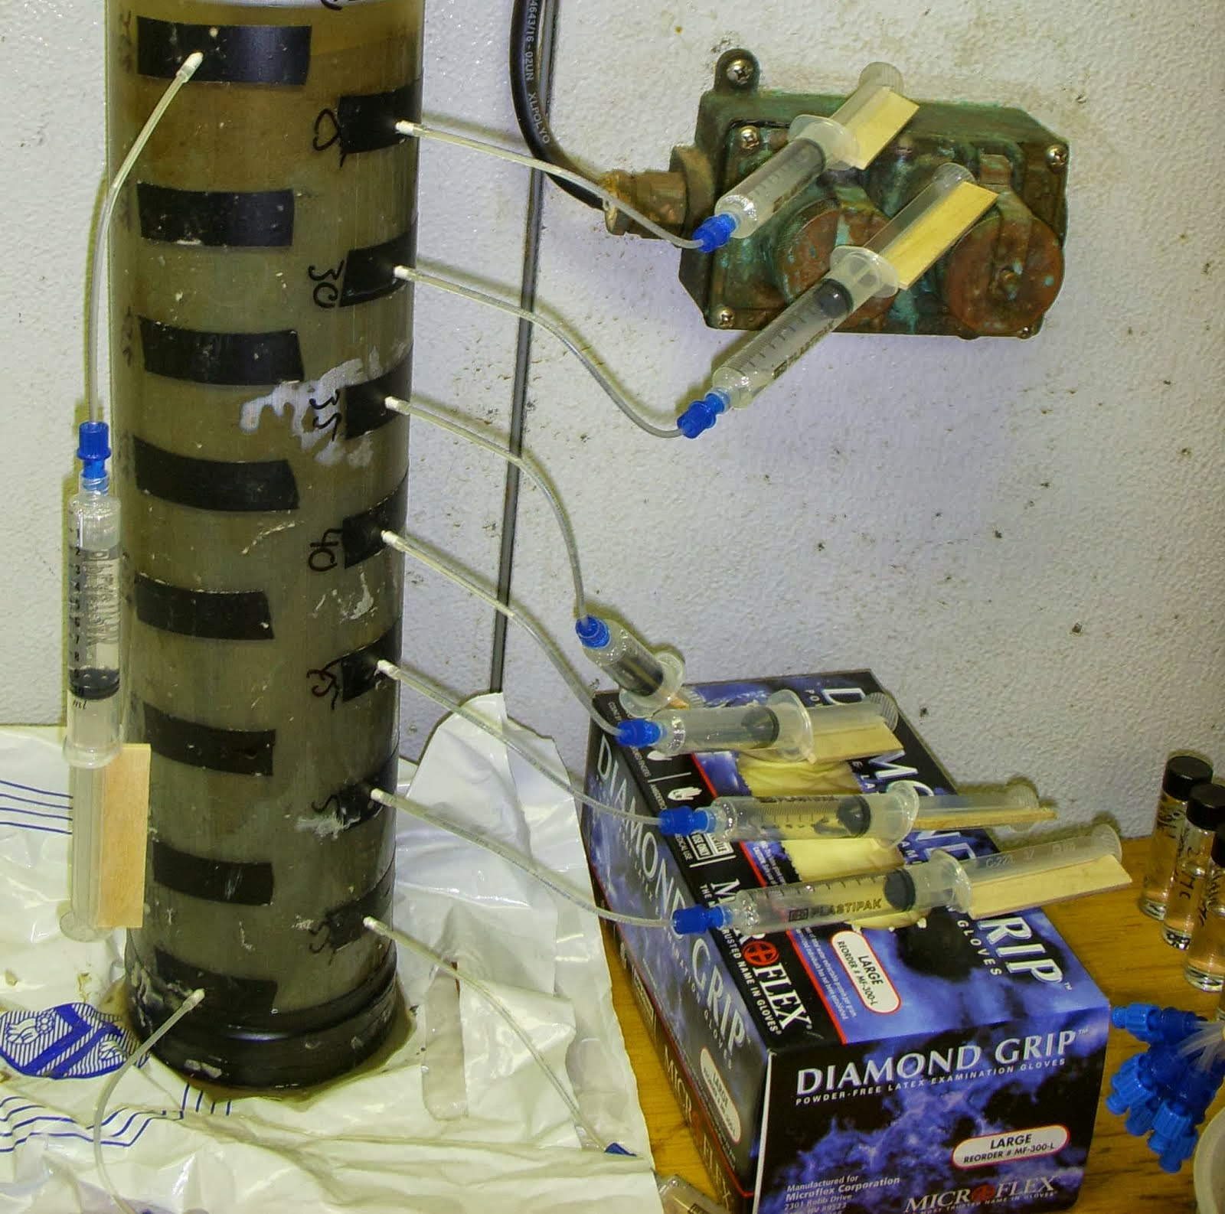
UFBA – IGeo -Introdução à Oceanografia
Aula 05 - Preparação de Amostras (em Oceanografia)

Slide 20
UFBA – IGeo -Introdução à Oceanografia
Aula 05 - Preparação de Amostras (em Oceanografia)
Amostras complexas - Biota
fito e bactérias: baixas concentrações
alguns estudos exigem que sejam feitas cultivos anteriores
coleta – filtração – extração
alta concentração de lipídios e outros interferentes

